Slide 1
Government Agency for ICT Services in Research & Education
Notes:
Etablert 1.1.2018
Sammenslåing av BIBSYS, CERES og deler av UNINETT.
Direkte underlagt KD.
Vil få nytt navn.

Slide 2

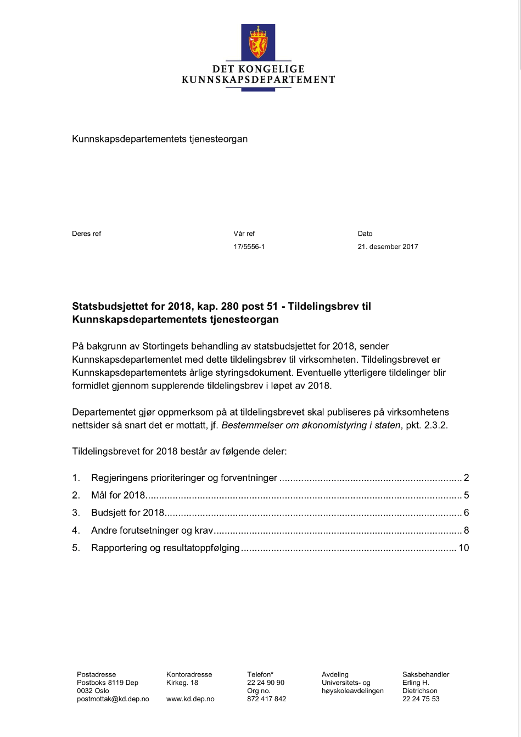

Slide 3


The agencys two main tasks
Governance
Service delivery
Notes:
Hentet fra vedtekter.
Vi har en tredelt rolle:
Levere tjenester
Følge opp og iverksette felles initiativer, prosjekter, etc. på initiativ fra KD, sektoren og oss selv.
Forvalte, implementere og videreutvikle digitaliseringsstrategien, med tilhørende myndighetsutøvelse
Contribute to realizing the sectorial goals for research & higher education
Implement and follow up strategies and guidelines
National coordination of ICT, follow up university initiatives
Koordinering og oppfølging av nasjonale utviklingsprosjekter og fellestjenester
Develop and maintain a common ICT architecture

Slide 4

About us
200 staff
€ 26 million budget
Framework agreements for € 100 million
Trondheim headquarters, Oslo offices
Servicing 250 institutions within
education, research and public service
50 different services and applications

Slide 5
Organzation
Director
Central administration
CERES
BIBSYS
From
UNINETT
Project new responsibilities
Notes:
Roar Olsen er direktør
Felles administrasjon på plass i mars.
Øvrig organisering følger organiseringen i de tidligere enhetene.
I gang med å utrede organisering for våre nye oppgaver

Slide 6
Three targets for 2018
Purpose
Help the institutions fulfill the sectorial goals by national
coordination of digitization, and through service delivery
2018
Target 1:
Quality services
Target 2:
Unified organization
Target 3:
Coordinate digitization
Reporting
Establish central administration
National governance model
Risk assessment
Organize target area 3
National portfolio management
Portfolio management
Unified customer service
Strategic roadmaps
Improvement
Unified development & innovation
Architecture management
New services
Unified operations & service management
Information security
at sector level
Notes:
Hovedmål 1 er å levere gode tjenester fortsatt.
I tillegg må vi bygge en felles og enhetlig organisasjon
Og vi må ta tak i de nye områdene vi har blitt tildelt ansvar innenfor.

Slide 7
Services
Education & learning
Research
Administration
Library
General/generic
Notes:
Vi dekker det meste av brukerorienterte digitale fellestjenester innenfor UH-sektoren, og tilbyr disse også til virksomheter innenfor forskning og andre sektorer (sykehus og forskningsinstitutt, bibliotek m.v.)
Vi utvikler fellessystemer og tjenester for sektoren blant annet: Samordna opptak, Felles studentsystem og Cristin.
Vi har forvaltningsansvar for blant annet Samordna opptak, Felles studentsystem, Cristin-systemet, samt NVI-rapporteringen.
Gjennom UH-sky har vi etablert en skymegler som formidler en rekke skytjenester.
Vi tilbyr rådgivning innenfor informasjonssikkerhet og flere andre av våre fagområder.
Vi forvalter innkjøpsavtaler innenfor IKT til en årlig verdi av mer enn 500 millioner kroner.

Slide 8





























Our Service Catalogue (excerpt)
Education
Research
General
In-house development
GAUS
Godkjenning av utenlandske studier
Datavarehus
Frameworks & procurement

Slide 9



Digital student lifecycle
Application Studies Digital administration After graduation
National admission system
National student system
  Studentweb – self service
  Local application & admission
LMS + tools
Digital exam
Digital transfer of grades
EMREX - international exchange of diplomas
Course planning
Etc
Infrastructure and basics; network, eduroam, Feide/eduGAIN, generic tools/applications

Slide 10
3-level governance involvement model
Digitization board
Advisory board
Research
Advisory board
Education
Advisory board
General
Expert group Research
Expert group
Education
Expert group General
Cross-section expert groups on architecture, security, etc.

Slide 11











International work

